Slide 1
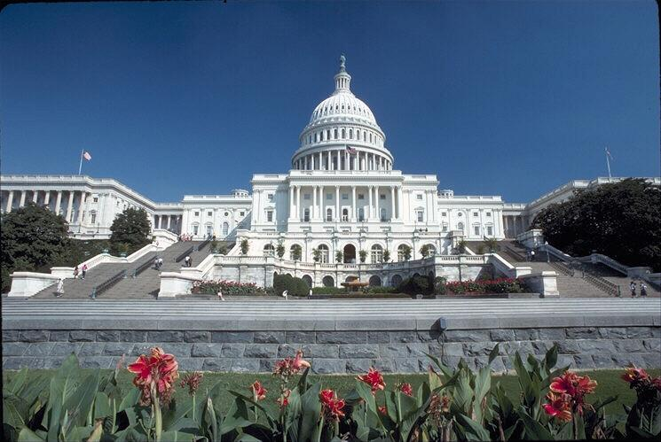
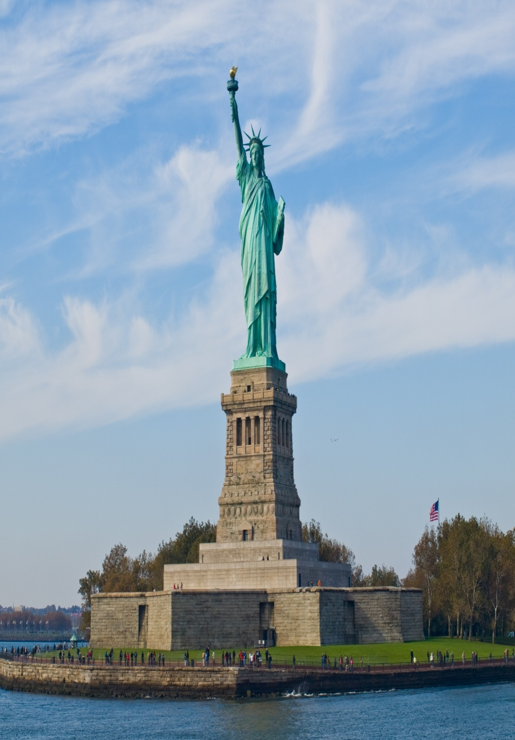
Bài 18: NƯỚC MĨ GIỮA HAI CUỘC CHIẾN TRANH THẾ GIỚI (1918 -1939)

Slide 2
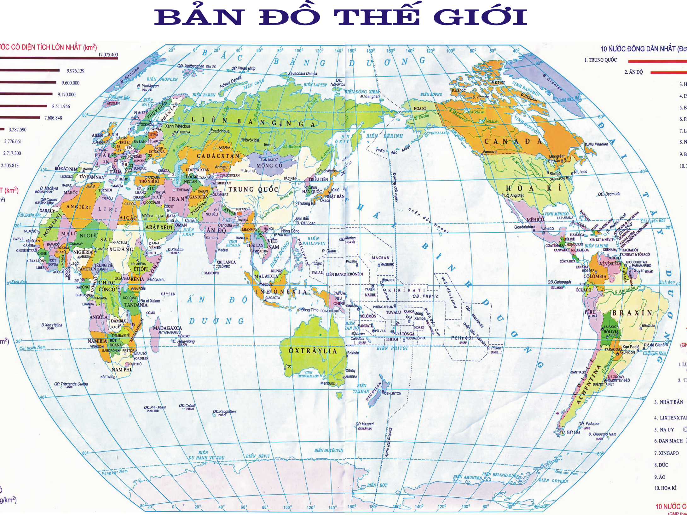

Slide 3
Alaxca (Hoa kì)
Quaàn ñaûo Ha Waii
- Diện tích: 9.826.675 km²
- Dân số: 310.681.000 (2010)
Lược đồ: Nước Mỹ

Slide 4
Bài 18: NƯỚC MĨ GIỮA HAI CUỘC CHIẾN TRANH THẾ GIỚI (1918 -1939)
Nội dung chính
I. Nước Mĩ trong thập niên 20 của thế kỉ XX
1/ Kinh tế
2/ Xã hội (SGK/94) :
II. Nước Mĩ trong những năm 1929 - 1939
1/ Cuộc khủng hoảng kinh tế 1929 – 1933
2/ Chính sách mới của Ru-dơ-ven

Slide 5
Bài 18: NƯỚC MĨ GIỮA HAI CUỘC CHIẾN TRANH THẾ GIỚI (1918 -1939)
I. NƯỚC MĨ TRONG THẬP NIÊN 20 CỦA THẾ KỈ XX:
1/ Tình hình kinh tế:

Slide 6
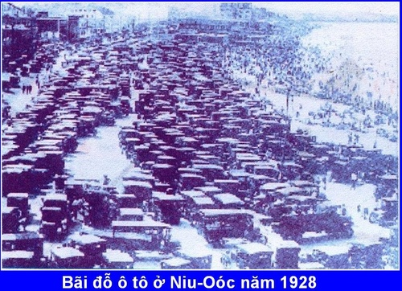
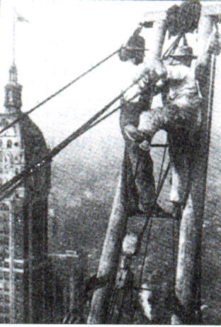
☞ Hai bức hình trên phản ánh điều gì của nước Mĩ thời kì này?
Công nhân xây dựng cao ốc ở Mĩ
Những dòng ô tô dài vô tận chứng tỏ sự phát triển của ngành CN sản xuất ô tô, một trong những ngành quan trọng tạo nên sự phồn thịnh của kinh tế Mĩ
Tòa nhà cao chọc trời chứng tỏ trình độ khoa học kĩ thuật ở Mĩ rất phát triển, đồng thời thể hiện sự phồn thịnh của Mĩ

Slide 7
I. NƯỚC MĨ TRONG THẬP NIÊN 20 CỦA THẾ KỈ XX:
1/ Tình hình kinh tế:
?/ Nêu dẫn chứng chứng minh nền kinh tế Mĩ phát triển trong thập niên 20 của thế kỷ XX?
- Phát triển phồn vinh trở thành trung tâm kinh tế, tài chính số 1 của thế giới.
?/ Chiến tranh thế giới thứ nhất đã tạo cho nước Mỹ cơ hội thuận lợi để phát triển kinh tế như thế nào?

Slide 8
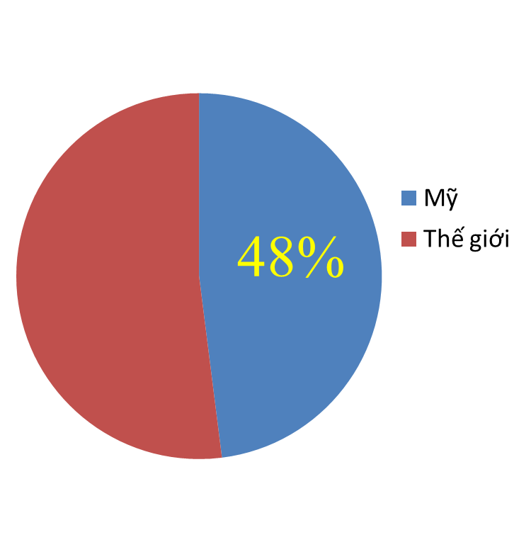
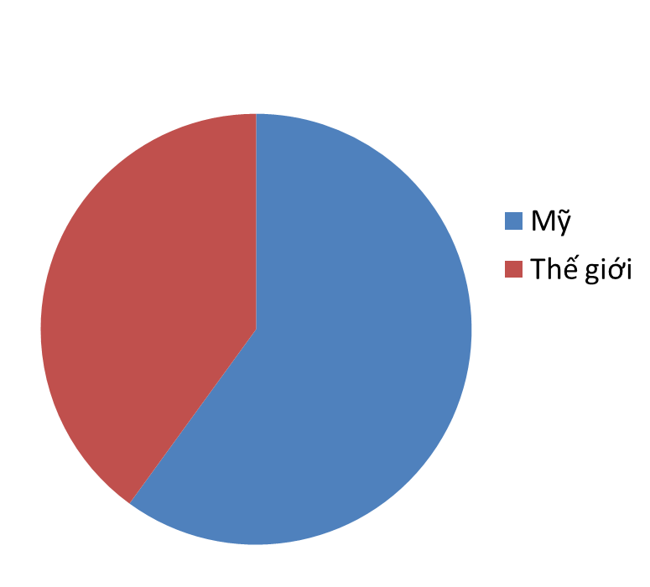
60%
Biểu đồ sản lượng công nghiệp Mĩ so với thế giới.
Biểu đồ dự trữ vàng của Mĩ so với thế giới

Slide 9
Minh chứng nền kinh tế Mĩ phát triển trong thập niên 20 của thế kỷ XX
Năm | 1923 - 1929
Công nghiệp
Tài chính
- Sản lượng công nghiệp tăng 69%, năm 1928 vượt qua sản lượng của toàn châu Âu.
- Chiếm 48% tổng sản lượng công nghiệp thế giới (1928).
- Nắm 60% dự trữ vàng thế giới (1929).

Slide 10
Bài 18: NƯỚC MĨ GIỮA HAI CUỘC CHIẾN TRANH THẾ GIỚI (1918 -1939)
I. NƯỚC MĨ TRONG THẬP NIÊN 20 CỦA THẾ KỈ XX
1/ Tình hình kinh tế:
Sau chiến tranh Mĩ trở thành cường quốc số 1 TG.
- Trong thập niên Mĩ trở thành trung tâm công nghiệp, thương mại, tài chính thế giới.
- Kinh tế phát triển: Năm 1928 chiếm 48% tổng sản lượng công nghiệp thế giới, nắm 60% dự trữ vàng thế giới ….
- Đứng đầu thế giới về nhiều ngành công nghiệp (xe hơi, dầu mỏ, thép...)
2/ Xã hội (SGK/94)

Slide 11
?/ Nguyên nhân dẫn đến sự phát triển kinh tế của Mĩ trong giai đoạn này?
Cải tiến kỹ thuật, thực hiện phương
pháp sản xuất dây chuyền
NGUYÊN
NHÂN
Tăng cường độ lao động, bóc lột công
nhân
Tài nguyên phong phú, nhân công
dồi dào
Không bị chiến tranh tàn phá, nước
thắng trận sau CTTG I.

Slide 12
II. NƯỚC MĨ TRONG NHỮNG NĂM 1929-1939:
1/ Cuộc khủng hoảng kinh tế ở Mĩ
a. Kinh tế
- Cuối tháng 10 -1929 nước Mĩ lâm vào cuộc khủng hoảng kinh tế => nền kinh tế bị chấn động dữ dội.

Slide 13
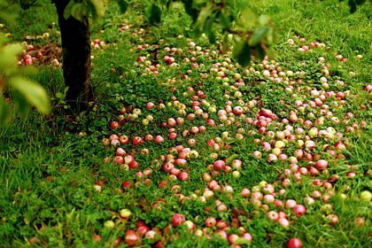
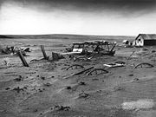
Nền kinh tế - tài chính Mĩ bị chấn động dữ dội
Tài chính
Công nghiệp
Nông nghiệp
Ngân hàng phá sản
Nông sản không bán được.
Dòng người thất nghiệp
Sản xuất ngừng hẳn

Slide 14
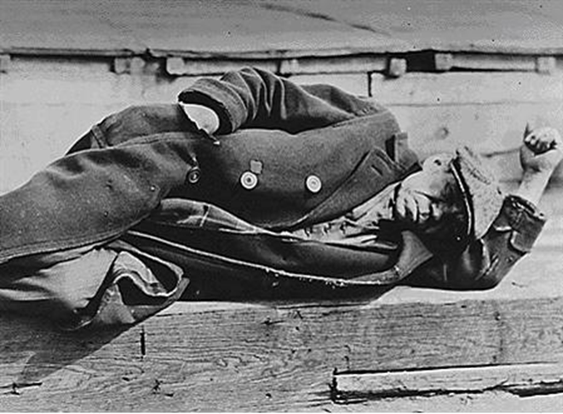
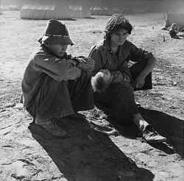
Người đàn ông thất nghiệp nằm dài trên cảng ở thành phố New York năm 1935.
Bà mẹ 32 tuổi có 7 đứa con lếch thếch sống ở California năm 1936. Gương mặt u sầu của bà trở thành tác phẩm ảnh báo chí kinh điển của thế giới trong thế kỷ 20.
Một người mẹ trẻ và 2 đứa con vô gia cư ở California

Slide 15
?/ Theo em cuộc khủng hoảng kinh tế để lại hậu quả gì đối với nước Mỹ?
“ Hàng nghìn ngân hàng, công ty công nghiệp và thương mại bị phá sản. Tới mùa hè 1932, sản xuất công nghiệp Mĩ giảm hai lần so với năm 1929. Khoảng 75% dân trại (nông dân Mĩ) bị phá sản. Nạn thất nghiệp và nghèo đói lan tràn khắp các bang của nước Mĩ. Số người thất nghiệp lên tới hàng chục triệu vào năm 1933, các cuộc biểu tình tuần hành “đi bộ vì đói” lôi cuốn hàng triệu người tham gia”.

Slide 16
II. NƯỚC MĨ TRONG NHỮNG NĂM 1929-1939:
- Cuối tháng 10/1929, nước Mĩ lâm vào cuộc khủng hoảng kinh tế trầm trọng.
+ Công nghiệp: 1932 giảm 2 lần so với năm 1929
+ Nông nghiệp: Khoảng 72% nông dân Mĩ bị phá sản.
+ Tài chính: Hàng nghìn ngân hàng và thương mại phá sản.
+ Nạn thất nghiệp và nghèo đói: Số người thất nghiệp lên tới hàng chục triệu vào năm 1933
- Mâu thuẫn xã hội gay gắt, biểu tình diễn ra mạnh mẽ

Slide 17
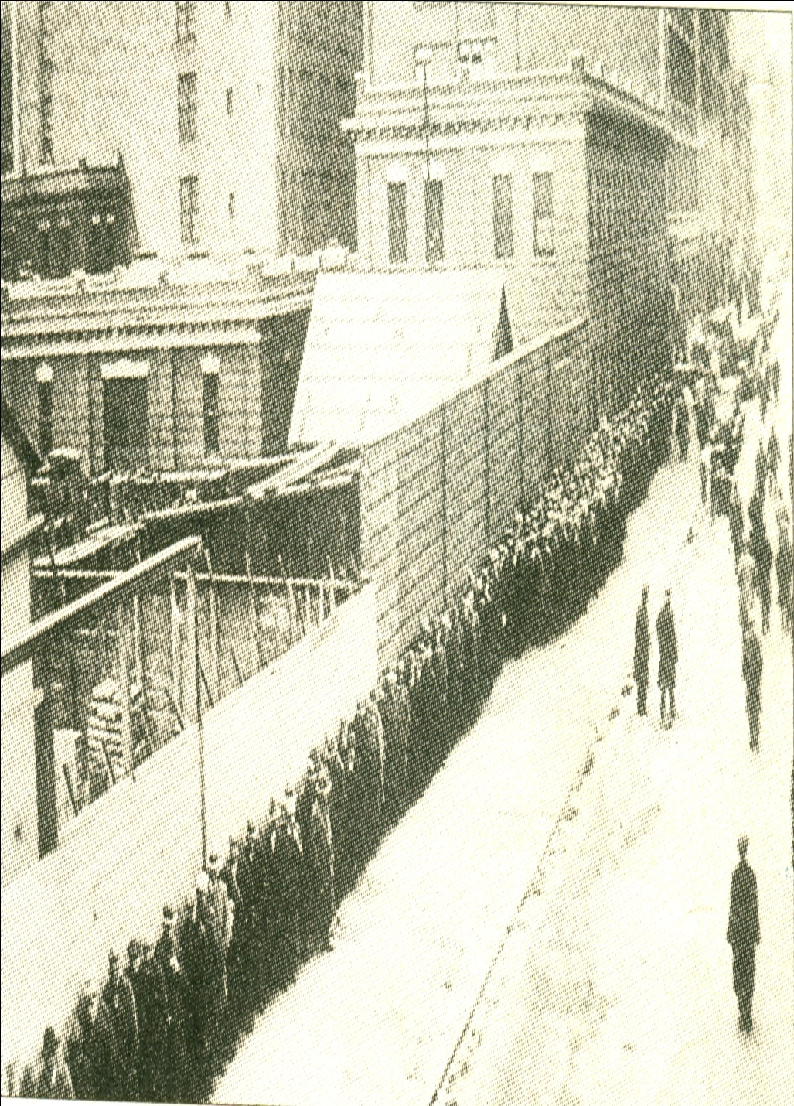
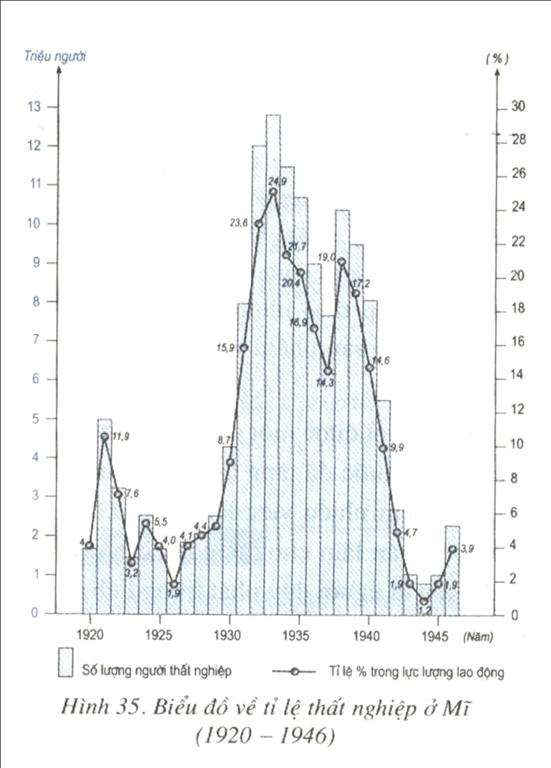
Gánh nặng của cuộc khủng hoảng kinh tế đè lên vai tầng lớp nào?
24,9%
1,9%
1933
H 68. Dòng người thất nghiệp trên thành phố NewYork.
Biểu đồ về tỉ lệ thất ngiệp ở Mĩ (1920 - 1946)

Slide 18
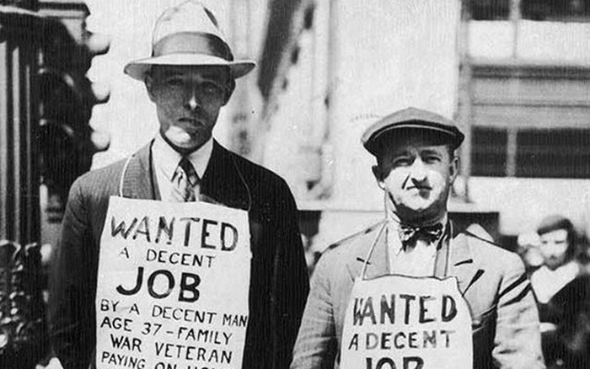
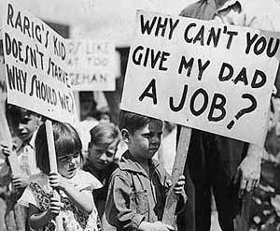
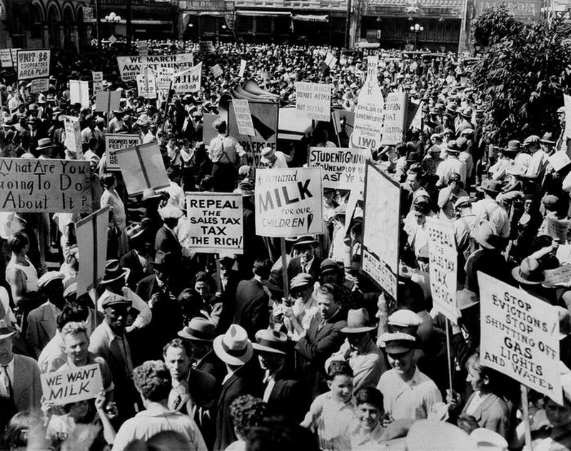
Gánh nặng của cuộc khủng hoảng kinh tế đè lên vai tầng lớp người lao động
Mâu thuẫn xã hội gay gắt
→ Biểu tình mạnh mẽ

Slide 19
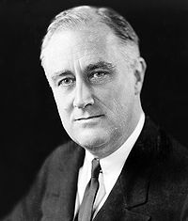
? Để thoát khỏi khủng hoảng, nước Mĩ đã làm gì ?
-> Cuối năm 1932, Tổng thống Ru – dơ – ven đã thực hiện chính sách mới.
Ru-dơ-ven là Tổng thống thứ 32, được xem là một trong 3 Tổng thống vĩ đại nhất nước Mĩ sau Oa-sinh-tơn, Lin-côn, thời gian làm tổng thống dài nhất với hơn mười hai năm, nhưng đã qua đời ngay vào nhiệm kỳ thứ tư trong năm 1945; Ông là tổng thống duy nhất đã phục vụ hơn hai nhiệm kỳ. ông là một trong những người thành lập tổ chức Liên hợp quốc nhằm duy trì hòa bình thế giới.
Ph. Ru-dơ-ven(1882-1945)

Slide 20
II. NƯỚC MĨ TRONG NHỮNG NĂM 1929-1939:
- Cuối tháng 10/1929, nước Mĩ lâm vào cuộc khủng hoảng kinh tế trầm trọng.
+ Công nghiệp: 1932 giảm 2 lần so với năm 1929
+ Nông nghiệp: Khoảng 72% nông dân Mĩ bị phá sản.
+ Tài chính: Hàng nghìn ngân hàng và thương mại phá sản.
+ Nạn thất nghiệp và nghèo đói: Số người thất nghiệp lên tới hàng chục triệu vào năm 1933
- Mâu thuẫn xã hội gay gắt, biểu tình diễn ra mạnh mẽ
- Cuối năm 1932, Tổng thống Ru – dơ – ven đã thực hiện chính sách mới.
* Nội dung
Ban hành các đạo luật để phục hưng công, nông nghiệp, ngân hàng.
Giải quyết nạn thất nghiệp phục hồi kinh tế - tài chính.
Tăng cường vai trò kiểm soát, điều tiết của nhà nước.
Cứu trợ người thất nghiệp, tạo việc làm mới cho người lao động, ổn định xã hội.
* Kết quả:
Giải quyết được những khó khăn về kinh tế → Đưa đất nước thoát khỏi cuộc khủng hoảng
Duy trì chế độ dân chủ tư sản.

Slide 21
- Cuối năm 1932, Tổng thống Ru – dơ – ven đã thực hiện chính sách mới.
* Nội dung
Ban hành các đạo luật để phục hưng công, nông nghiệp, ngân hàng.
Giải quyết nạn thất nghiệp phục hồi kinh tế - tài chính.
Tăng cường vai trò kiểm soát, điều tiết của nhà nước.
Cứu trợ người thất nghiệp, tạo việc làm mới cho người lao động, ổn định xã hội.
* Kết quả:
Giải quyết được những khó khăn về kinh tế → Đưa đất nước thoát khỏi cuộc khủng hoảng
Duy trì chế độ dân chủ tư sản.

Slide 22
Nêu nhận xét của em về Chính sách mới qua hình 69?
Người khổng lồ tượng trưng cho vai trò của nhà nước trong việc kiểm soát đời sống kinh tế của đất nước, nhà nước nắm tất cả các ngành kinh tế, can thiệp vào tất cả các lĩnh vực của sản xuất, lưu thông phân phối để đưa nước Mĩ thoát khỏi khủng hoảng

Slide 23
Hãy so sánh cách thoát ra cuộc khủng hoảng kinh tế thế giới (1929 – 1933) của Mĩ với các quốc gia Châu Âu như Anh - Pháp và Đức - I-ta-li-a ?
Mĩ | Một số nước tư bản châu Âu
 | Anh - Pháp | Đức – I-ta-li-a
Thoát khỏi khủng hoảng bằng Chính sách mới của Ru-dơ-ven.
Thoát ra cuộc khủng hoảng bằng cách phát xít hóa chế độ thống trị và phát động cuộc chiến tranh để phân chia lại thế giới
Thoát ra khỏi khủng hoảng bằng những chính sách cải cách kinh tế - xã hội

Slide 24
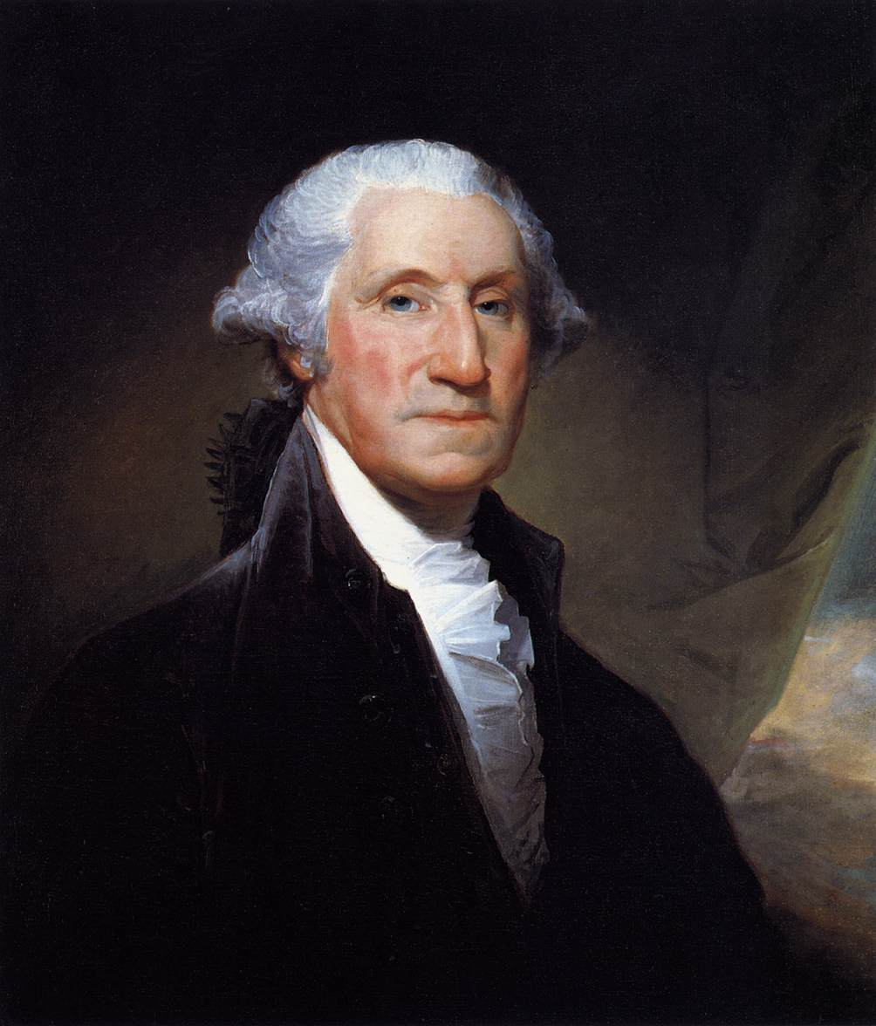
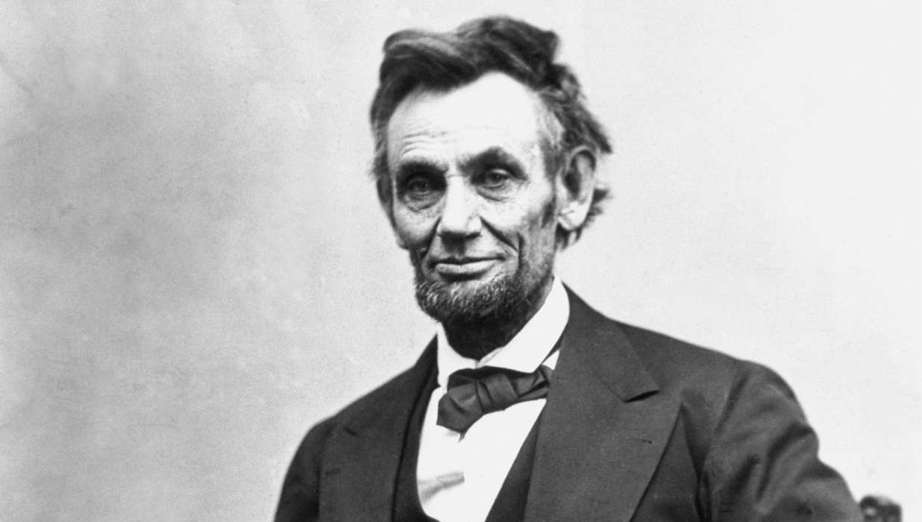
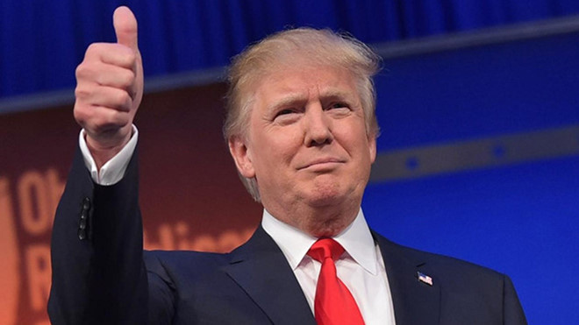
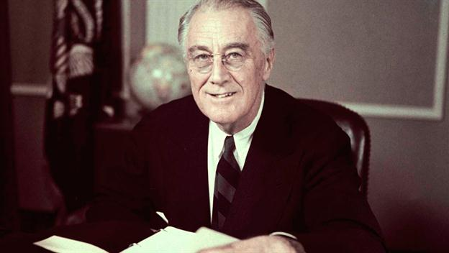
CUỘC THI:
AI HIỂU BIẾT HƠN
Tổng thống Oa- sinh-tơn
Tổng thống Lin-côn
Tổng thống Donal Trump
Tổng thống Ru- dơ-ven

Slide 25
Các giai đoạn phát triển của nước Mĩ giữa hai cuộc chiến tranh thế giới (1918 - 1939)
KHỦNG HOẢNG KINH TẾ
1918
1929
1933
1939
Kinh tế tăng trưởng nhanh
Chính phủ thực hiện Chính sách mới để khôi phục và phát triển kinh tế

Slide 26
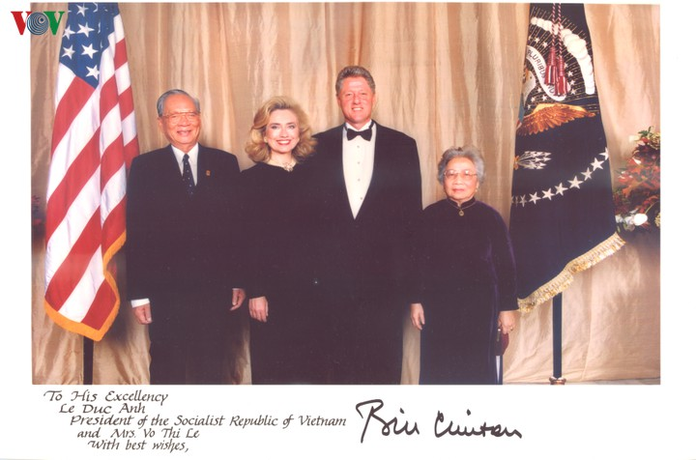
vợ chồng nguyên chủ tịch nước lê đức anh chụp ảnh cùng tổng thống bill clinton cùng phu nhân ( 1995)
QUAN HỆ MĨ VÀ VIỆT NAM
Sau 20 năm quan hệ bị gián đoạn và đầy khó khăn, ngày 11/7/1995 Tổng thống Clinton đã tuyên bố bình thường hoá quan hệ ngoại giao chính thức với Việt Nam.

Slide 27
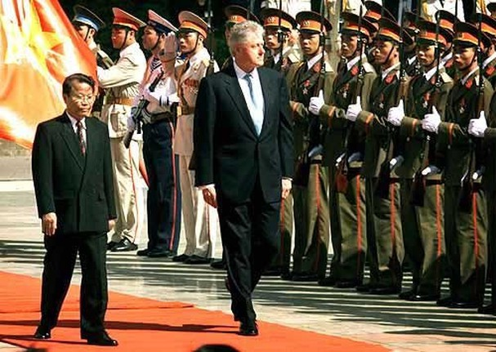
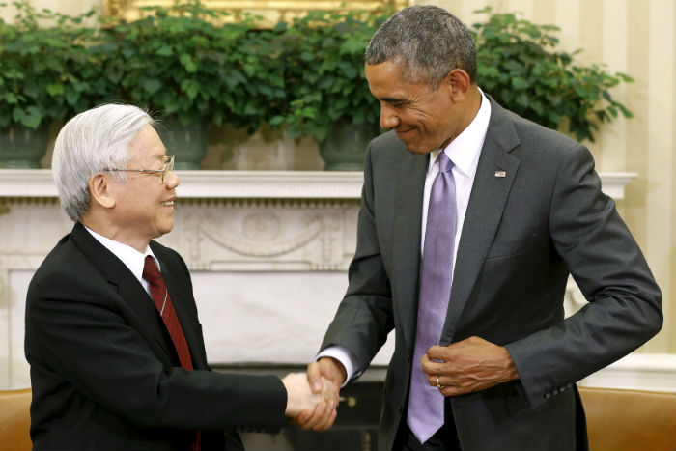
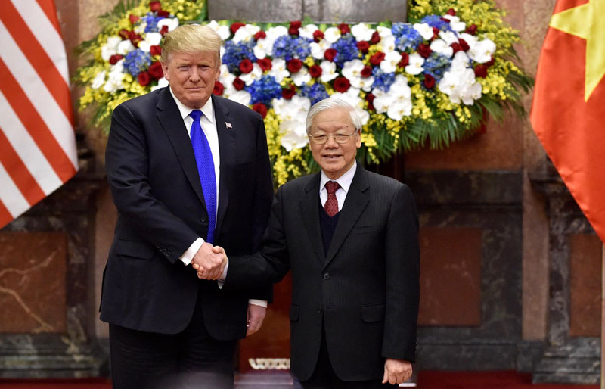
Quan hệ Mĩ và Việt Nam
Chủ tịch nước Trần Đức Lương và Tổng thống Bill Clinton tới thăm Việt Nam sau 25 năm chiến tranh. Đặt nền móng cho quan hệ bình thường hóa quan hệ Việt - Mĩ
Tổng thống Barack Obama đón tiếp Tổng bí thư Nguyễn Phú Trọng trong chuyến thăm lịch sử, đánh dấu một trang mới trong quan hệ hai nước (2015)
Tổng thống Donal Trump và Tổng Bí Thư,
Chủ tịch nước Nguyễn Phú Trọng tại Hà Nội 27/2/2019

Slide 28
Phát triển phồn thịnh, trở thành trung tâm kinh tế và tài chính số một của thế giới.
Kinh tế
1918-1929
Xã hội:
Nhân dân bị áp bức bóc lột, nạn phân biệt chủng tộc, phong trào công nhân phát triển
Mĩ lâm vào cuộc khủng hoảng kinh tế => nền kinh tế bị chấn động dữ dội.
Kinh tế
Nước Mĩ
1918-1939
1929-1933
Xã hội
Các công ti công nghiệp bị phá sản Nạn thất nghiệp, nghèo đói tràn lan
-Giải quyết nạn thất nghiệp.
-Phục hồi sự phát triển của các ngành kinh tế -tài chính.
-Tăng cường vai trò kiểm soát, điều tiết của nhà nước..
Chính sách mới
1933-1939
Tác dụng
-Đưa nước Mĩ thoát khỏi khủng hoảng
-Duy trì được chế độ dân chủ tư sản.

Slide 29
CỦNG CỐ
1
Đ
Ả
N
G
C
C
Ộ
N
G
S
S
Ả
N
2
T
H
H
Ấ
T
N
G
H
H
I
Ệ
P
3
R
U
D
Ơ
Ơ
V
E
N
4
V
À
A
N
G
5
T
H
H
Ư
Ơ
N
G
M
M
Ạ
I
I
6
D
Â
N
N
C
C
H
Ủ
T
Ư
S
Ả
N
N
Câu 5: Trong những năm 20 của thế kỉ XX Mĩ trở thành trung tâm công nghiệp, ………, tài chính số một thế giới.
Câu 1:Tổ chức thành lập tháng 5-1921 ở Mỹ?
Câu 2: Người lao động ở Mĩ thường xuyên ở tình trạng này?
Câu 4: 60% trữ lượng của thế giới tập trung ở Mĩ là gì?
Câu 3: Tổng thống đã đưa nước Mĩ thoát khỏi khủng hoảng 1929-1933?
Câu 6: Đặc điểm của chế độ chính trị nước Mĩ?

C
H
Í
N
H
S
Á
C
H
M
Ớ
I

Slide 30
DẶN DÒ
Lập bảng so sánh nền kinh tế Mĩ trong hai giai đoạn: 1918-1929 và 1929-1933.
Chuẩn bị bài 19:
Nhật Bản giữa hai cuộc chiến tranh thế giới (1918-1939); Sưu tầm tranh ảnh về Nhật Bản giữa hai cuộc chiến tranh thế giới và quan hệ Việt Nam – Nhật Bản.

